Slide 1

Семинар РУМО
ПРЕПОДАВАТЕЛЕЙ ОБЩЕОРАЗОВАТЕЛЬНЫХ ДИСЦИПЛИН
по теме «Проектирование и внедрение электронной среды для дистанционного обучения конкурентноспособного специалиста на рынке труда»
ТЕМА ДОКЛАДА:
Модель организации образовательной деятельности на основе электронного обучения в ГБПОУ РХ ХПК
Докладчик:
Лукьянова Е.П.
Абакан 2019

Slide 2
Компетентные кадры
Модернизация системы образования и
профессиональной подготовки
Цифровая экономика
Привести образовательные программы
в соответствие
с нуждами цифровой экономики
Широко внедрить цифровые инструменты
учебной деятельности
Обеспечить возможность обучения граждан
по индивидуальному учебному плану
в течение всей жизни

Slide 3
Федеральный закон от 29 декабря 2012 г. N 273–ФЗ «Об образовании в Российской Федерации» (ст.16):
при использовании электронного обучения «...в образовательном учреждении должны быть созданы условия для функционирования электронной информационно-образовательной среды, включающей в себя электронные информационные ресурсы, электронные образовательные ресурсы, совокупность информационных технологий, телекоммуникационных технологий, соответствующих технологических средств...»

Slide 4
Региональная инновационная площадка
(2017-2020)
«Проектирование и внедрение электронной среды для дистанционного обучения конкурентоспособного специалиста на рынке труда новых и перспективных профессий»

Slide 5
Цель Программы:
создание автоматизированной системы дистанционного обучения для подготовки востребованного, конкурентоспособного специалиста, в соответствии со списком 50 наиболее востребованных на рынке труда новых и перспективных профессий, требующих среднего профессионального образования, способного продолжать свое образование в течение жизни, ориентироваться на рынке труда и успешно строить свою профессиональную карьеру.

Slide 6
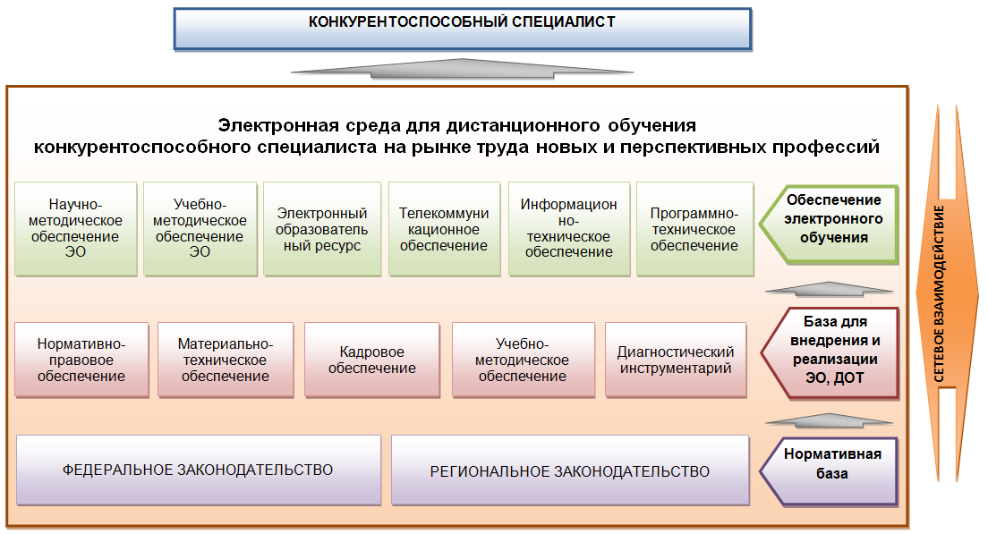
Модель организации образовательной деятельности на основе электронного обучения РИП ГБПОУ РХ ХПК:

Slide 7
Этапы и содержание деятельности
Формируется Проектная группа, силами которой проводится стратегическое планирование Проекта, организуется аналитическая деятельность и проводится анализ средств дистанционного обучения, анализ сложившейся ситуации среди учебных заведений РХ по использованию электронного обучения, определяются направления работы над Проектом, выполняется корректировка индивидуальных планов профессионального развития преподавателей
1. Подготовите-льный этап
Проектная группа разрабатывает структуру банка нормативных и методических материалов по технологии электронного обучения, диагностирует степень готовности педагогического коллектива к инновационной деятельности, подготавливает комплекс нормативно - методических документов, регламентирующих применение электронного обучения, подготавливает аппаратно-программную среду Проекта.
Формируется рабочая группа, проводятся мероприятия по повышению квалификации педагогов в области ИКТ.
2. Организационный этап

Slide 8
Этапы и содержание деятельности
Внедряются технологии ЭО в образовательный процесс с применением ДОТ, осуществляется наполнение информационно-образовательной среды УММ, разрабатываются индивидуальные образовательные маршруты обучающихся.
Отслеживаются промежуточные результаты, вносятся коррективы в содержание Проекта, проводится мониторинг качества обучения, изучается мнение об эффективности внедрения СДО, организуется работа по развитию сетевого взаимодействия с образовательными учреждениями РХ, заинтересованными в повышении квалификации сотрудников.
Осуществляется совершенствование материально-технической базы
3.
Основной этап
Обобщается результат реализации Проекта, проводится итоговая диагностика эффективности функционирования единого образовательного информационного пространства, публикуется отчет о реализации Проекта, распространяется опыт инновационной площадки среди профессиональных образовательных учреждений РХ
4.
Заключите-льный этап

Slide 9
MOODLE
M - Modular
O - Object
O - Oriented
D - Dynamic
L - Learning
E - Environment
Modular Object-Oriented Dynamic Learning Environment (модульная объектно-ориентированная динамическая обучающая среда)

Slide 10
Moodle относится к классу LMS (Learning Management System) — систем управления обучением
СДО - система дистанционного обучения

Slide 11
Moodle можно использовать для организации:
Дистанционного обучения
Дистанционной поддержки очного образования
Для организации курса по технологии Flipped Classroom (Перевёрнутый класс)

Slide 12
В рамках курса можно организовать:
Взаимодействие учеников между собой и с учителем. Для этого могут использоваться такие элементы как: форумы, чаты.
Передачу знаний в электронном виде с помощью файлов, архивов, веб-страниц, лекций.
Проверку знаний и обучение с помощью тестов и заданий. Результаты работы ученики могут отправлять в текстовом виде или в виде файлов.
Совместную учебную и исследовательскую работу учеников по определенной теме, с помощью встроенных механизмов wiki, семинаров, форумов и пр.

Slide 13
Создание учебного курса и его использование в учебном процессе позволит:
включить обучающихся в самостоятельную, мотивированную, индивидуальную или групповую деятельность;
построить образовательный процесс с учетом индивидуальных возрастных, психологических и физиологических особенностей обучающихся;
спроектировать и сконструировать социальную среду развития обучающихся в системе образования;
развивать универсальные учебные действия посредством использования компьютерных технологий.

Slide 14
Цель инновационной деятельности за отчетный период (2017-2018 учебный год):
Создание условий для внедрения электронного обучения в образовательный процесс с применением ДОТ с целью подготовки конкурентоспособного специалиста на рынке труда новых и перспективных профессий.
Цель инновационной деятельности за отчетный период (2018-2019 учебный год):
Внедрение электронного обучения в образовательный процесс с применением ДОТ с целью подготовки конкурентоспособного специалиста на рынке труда новых и перспективных профессий

Slide 15
Проведенные мероприятия для достижения цели за период 2017-18 уч.г.:
Задачи инновационной деятельности периода | Содержание деятельности (мероприятия)
Разработать и теоретически обосновать модель организации образовательной деятельности на основе электронного обучения | Работа проектной группы
 | Формирование рабочей группы
 | Определение потребностей для реализации Проекта
Разработать комплект нормативно-правовой и учебно-методической документации внедрения электронных образовательных ресурсов и дистанционных образовательных технологий | Анализ имеющихся федеральных и региональных нормативных документов, регламентирующих применение электронного обучения
 | Разработка и систематизация комплекса нормативно-правовых документов, регламентирующих применение электронного обучения
 | Разработка методических рекомендаций по работе в системе СДО
 | Подготовка комплекса методических материалов по отдельным дисциплинам
 | Проведение встреч с работодателями с целью корректировки содержания программ обучения
Организовать комплекса мероприятий по повышению уровня компетентности преподавательского состава в применении электронных образовательных ресурсов | Внесение изменений в планирование деятельности П(Ц)К и преподавателей колледжа
 | Планирование сроков проведения и тем для повышения квалификации педагогов – членов проектной группы, а также для проведения обучающих семинаров
 | Планирование сроков проведения и тем для обучающих семинаров в рамках сетевого взаимодействия, а так же для членов рабочей группы
 | Проведение диагностики степени готовности педагогического коллектива к инновационной деятельности с целью увеличения состава РИП
 | Привлечение к участию в Проекте образовательные учреждения РХ, заинтересованные в формировании ЭОС
Организовать образовательный процесс с использованием ЭО и ДОТ | Проведение работ по введению в эксплуатацию аппаратно-программных средств
 | Использование в образовательном процессе ЭО, ДОТ
 | Отслеживание промежуточных результатов, внесение корректив в содержание Проекта

Slide 16
Мониторинг процесса и динамики результатов инновационной работы:
Членами РИП разработан и подобран диагностический инструментарий оценки качества образования в условиях инновационной деятельности:
1. Пакет контрольно-диагностических методик воспитанности и качеств личности обучающихся..
2. Пакет контрольно-диагностических методик, определяющих состояние здоровья обучающихся.
3. Пакет контрольно-диагностических методик для выявления удовлетворенности субъектов образовательного процесса качеством образования в условиях инновационной деятельности

Slide 17
Анализ и оценка результатов, полученных в ходе реализации инновационного проекта (программы):
В целом, уровень образовательных результатов соответствует целями региональной инновационной площадки.
Анализ анкетирования показал высокий уровень удовлетворенности обучающихся ходом образовательной деятельности.

Slide 18
  В процессе реализации Проекта возникали организационные затруднения:
Oрганизационные затруднения | Пути решения
На начальном этапе – регистрация студентов. | Разработать шаблон для централизации и оперативности регистрации студентов. Назначить ответственного администратора (заведующий ЦИТ).
Нехватка информационных ресурсов для обучающихся | Использовать ДОТ для выполнения самостоятельной работы студентов и контрольных мероприятий
Студентами забываются логины и пароли | Настроить функционал Moodle – «Восстановление пароля»
Нежелание студентов использовать Moodle при изучении дисциплин | Cбалансировать объем учебного материала с учетом особенности группы
Количественный показатель запланированных УММ выше фактического | Ввести процедуру технической экспертизы УММ. Планировать работу преподавателей.

Slide 19
  Основной вывод об эффективности инновационной деятельности, целесообразности продолжения инновации, перспектив и направлений дальнейших исследований
Инновационный проект «Проектирование и внедрение электронной среды для дистанционного обучения конкурентоспособного специалиста на рынке труда новых и перспективных профессий» реализуется в соответствии с планом.
Таким образом, в ГБПОУ РХ ХПК созданы условия для внедрения ЭО в образовательный процесс с применением ДОТ с целью подготовки конкурентоспособного специалиста на рынке труда новых и перспективных профессий (ТОП-50).

Slide 20
Спасибо за внимание
www.khpk.ru

